Slide 1

UPORABA IN VKLJUČEVANJE E-GRADIV V POUK NARAVOSLOVJA
Bernarda Moravec, ZRSŠ, OE Novo mesto

Slide 2
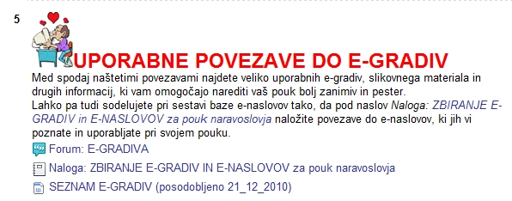
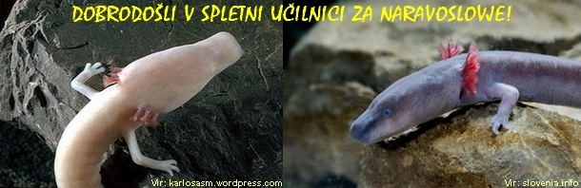

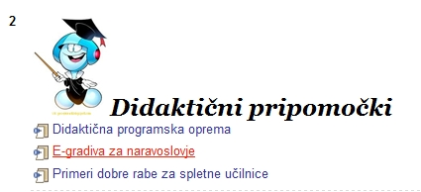

DOSTOP DO E-GRADIV
SU: Naravoslovje – OŠ (ključ: NARAVA)
Naravoslovje – SPI
(ključ: nars)
SS: Naravoslovje – vstopna spletna skupnost
(ključ: NARAVA)

Slide 3
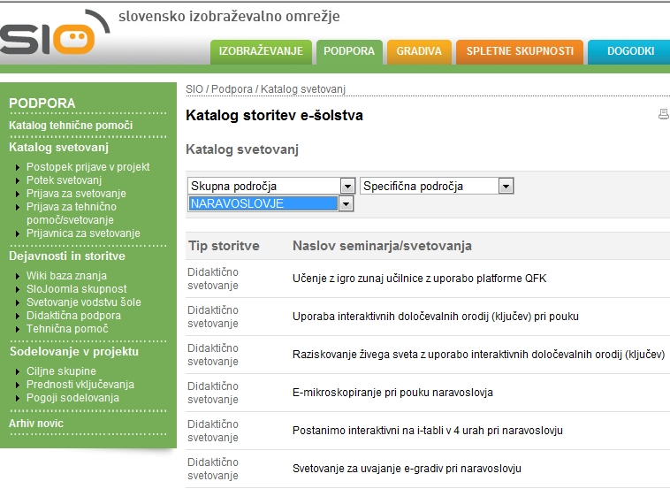
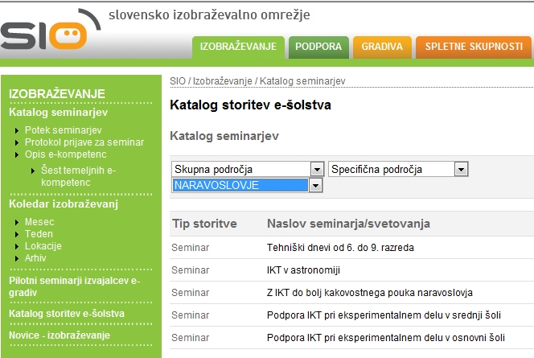
e-KOMPETENTNI UČITELJ NARAVOSLOVJA

Slide 4
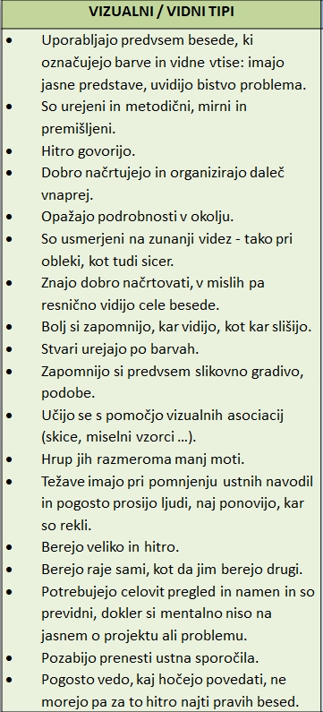




VIZUALIZACIJSKI ELEMENTI
ANIMACIJE
POSNAMEMO
SHEME
VIDEO POSNETKI
POIŠČEMO NA SPLETU
SLIKE

Slide 5
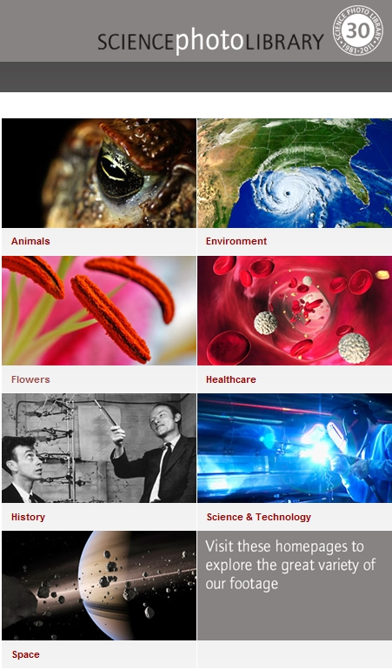
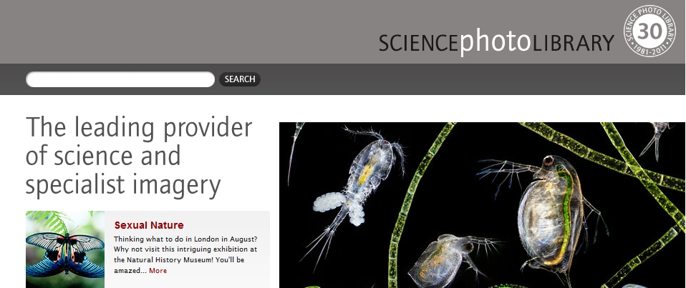
ŽIVALI
OKOLJE
RASTLINE
MEDICINA IN ZDRAVJE
ZGODOVINA
ZNANOST IN TEHNOLOGIJA
VESOLJE
http://www.sciencephoto.com/

Slide 6
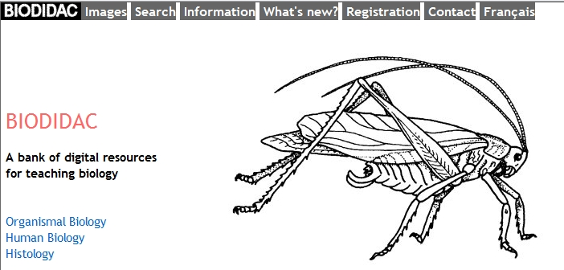
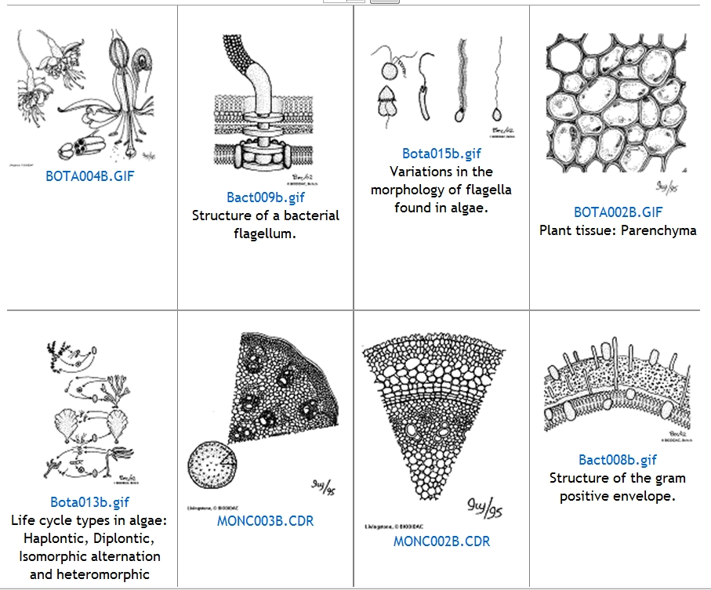
ZBIRKA FOTOGRAFIJ ZA UČITELJE BIOLOGIJE:
biologija organizmov (evbakterije, protisti, glive, rastline, živali)
biologija človeka
Histologija
Velik nabor črno-belih fotografij.
http://biodidac.bio.uottawa.ca//

Slide 7
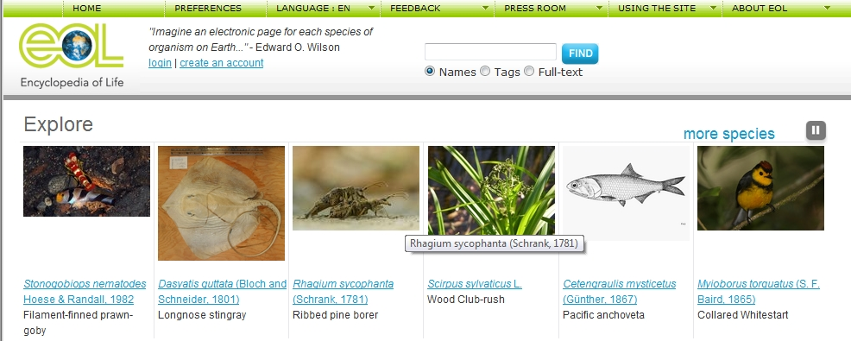
ENCIKLOPEDIJA ŽIVIH BITIJ
po principu Wikipedije
informacije o živem bitju, zemljevid razširjenosti, slike
http://www.eol.org/

Slide 8
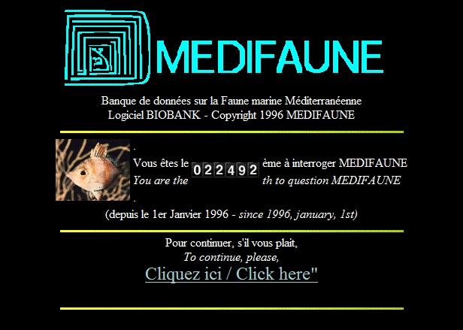
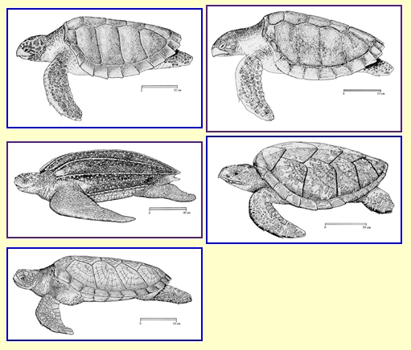
STRAN Z NAJPOPOLNEJŠIM SEZNAMOM ŽIVALSKIH VRST, KI ŽIVIJO V SREDOZEMSKEM MORJU,
referenčna stran za imena organizmov.
stran je v francoščini.
http://nephi.unice.fr/Medifaune/

Slide 9
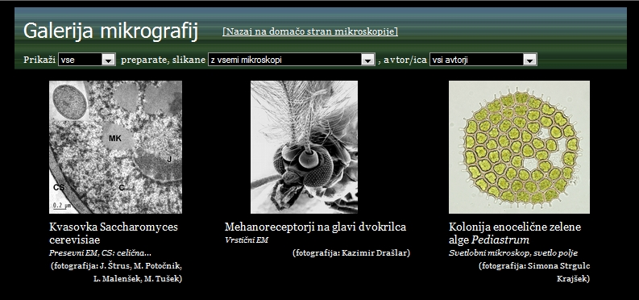
Biotehniška fakulteta v Ljubljani
- SLIKE MIKROSKOPSKIH PREPARATOV
http://web.bf.uni-lj.si/bi/mikroskopija/galerija.php

Slide 10
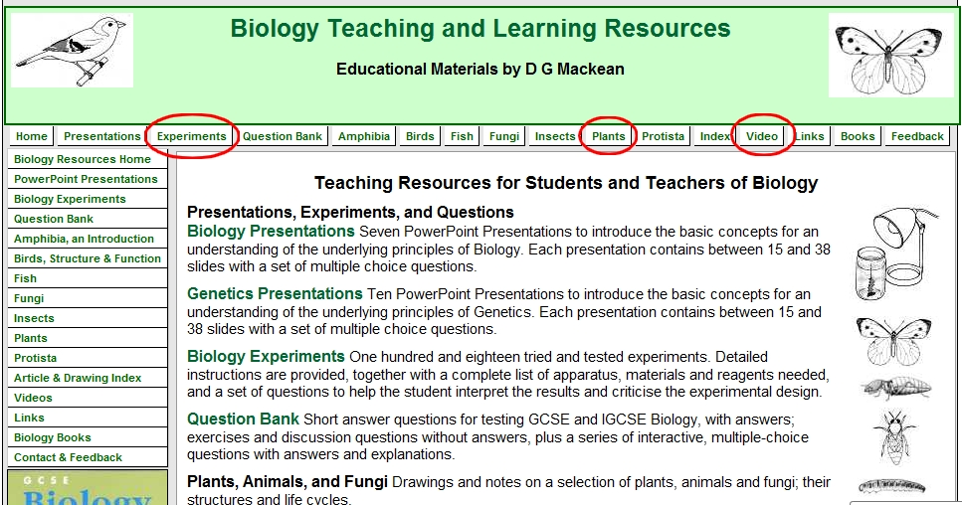
POSKUSI (Word)
DELOVNI LISTI
SLIKOVNI MATERIAL (črno-belo)
STROKOVNO GRADIVO
PP PREDSTAVITVE
VIDEO POSNETKI
POVEZAVE
http://www.biology-resources.com/

Slide 11
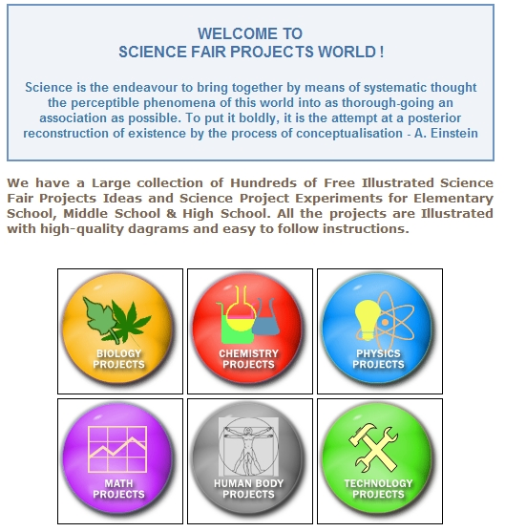

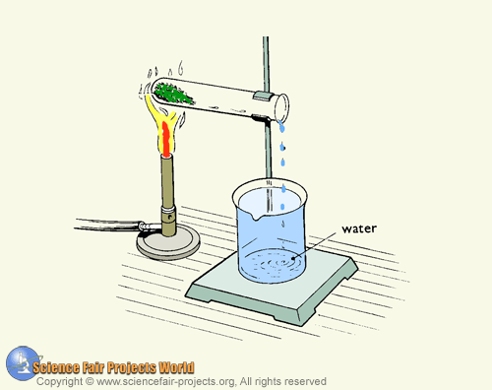
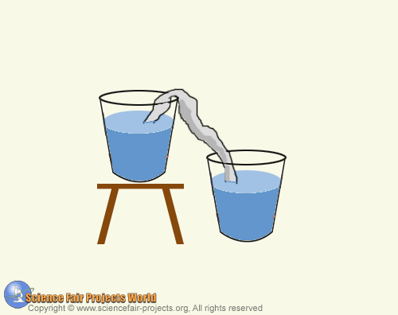
http://www.sciencefair-projects.org/index.html

Slide 12
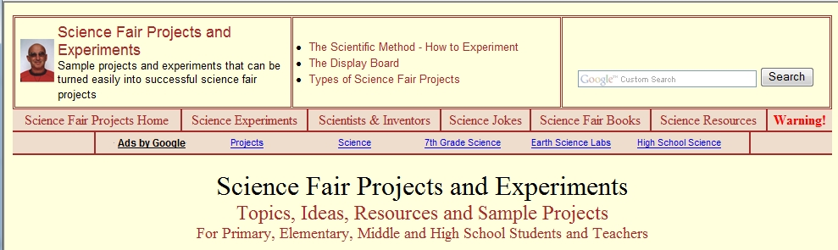
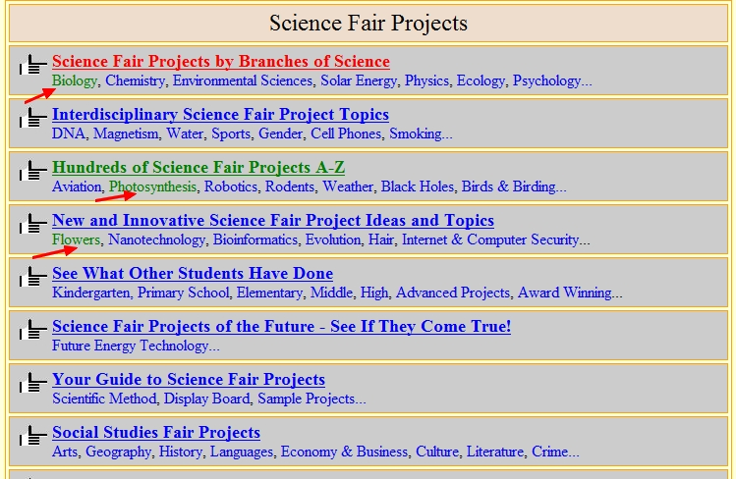
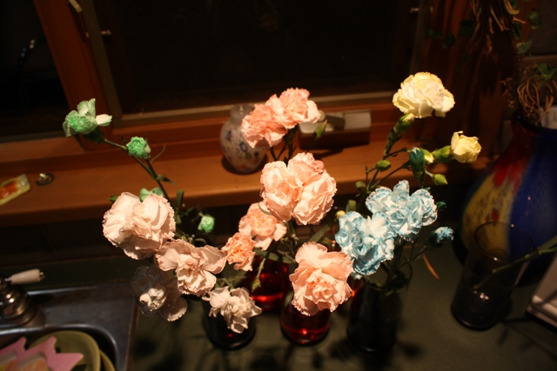
POŠTENI POSKUSI - projekti
http://www.juliantrubin.com/fairprojects.html

Slide 13
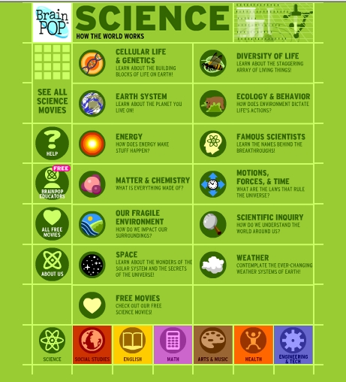
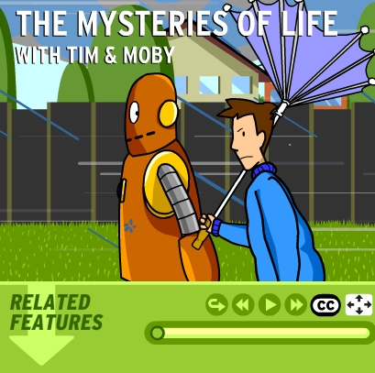
POUČNI RISANI FILMI
- priporočam prijavo
http://www.brainpop.com/#

Slide 14
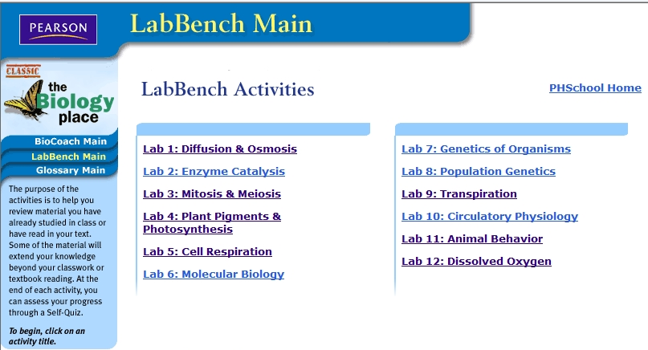
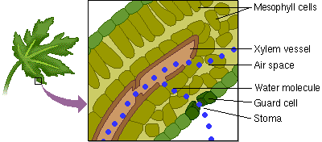
E-GRADIVO ZA RAZLAGO BIOLOŠKIH POJAVOV
- vključuje opise, animacije, interaktivne naloge …
http://www.phschool.com/science/biology_place/labbench/

Slide 15
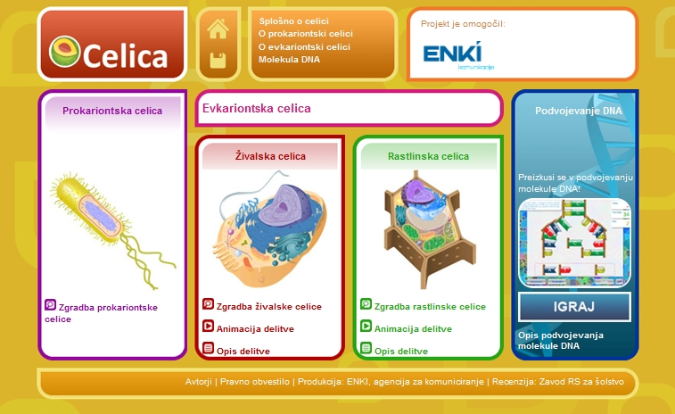
http://celica.enki.si/

Slide 16
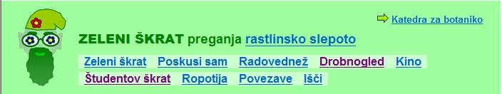
POSKUSI
RAZLAGE (vprašanja, odgovori)
IZROČKI PREDAVANJ
SLIKOVNO GRADIVO
VIDEO POSNETKI
ANIMACIJE
BF, Ljubljana
Urednica: Barbara Vilhar
http://botanika.biologija.org/zeleni-skrat/

Slide 17
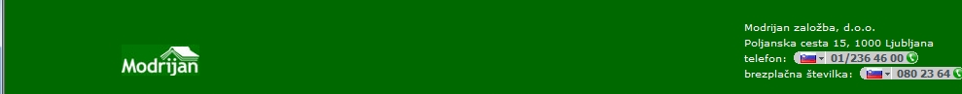
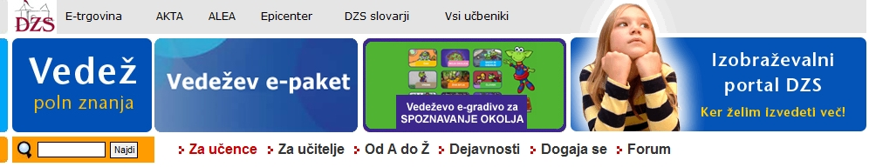
SPLETNE STRANI SLOVENSKIH ZALOŽB
Gradiva za učitelje → NARAVOSLOVJE (slikovno gradivo iz učbenikov, elektronske prosojnice, strokovni članki, spletne povezave, naravoslovna solnica)
Gradiva za učitelje → NARAVOSLOVJE IN TEHNIKA (slikovno gradivo iz učbenikov, elektronske prosojnice, strokovni članki, spletne povezave, naravoslovna solnica)

Slide 18
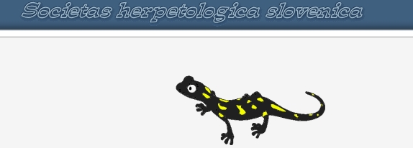





SPLETNE STRANI NEKATERIH DRUŠTEV
DRUŠTVO ZA PREUČEVANJE DVOŽIVK IN PLAZILCEV
PRIRODOSLOVNO DRUŠTVO
DRUŠTVO ZA OPAZOVANJE IN PREUČEVANJE PTIC SLOVENIJE
SLOVENSKO DRUŠTVO ZA PREUČEVANJE IN VARSTVO NETOPIRJEV
LOVSKA ZVEZA SLOVENIJE

Slide 19
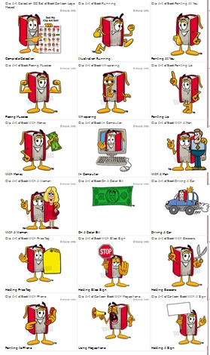
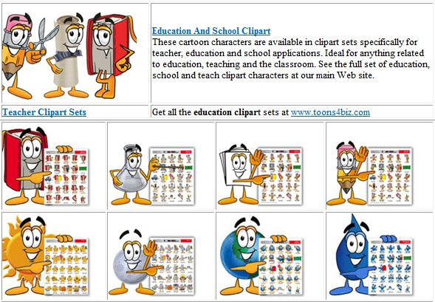
http://educationclipart4school.com/

Slide 20
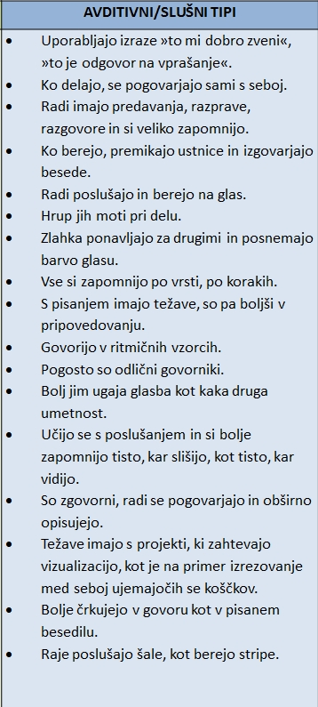
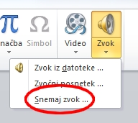
AVDIO ELEMENTI
ZVOČNE DATOTEKE
POIŠČEMO NA SPLETU
POSNAMEMO
programi za i-tablo,
PowerPoint 2010
...
download
hiperpovezava

Slide 21
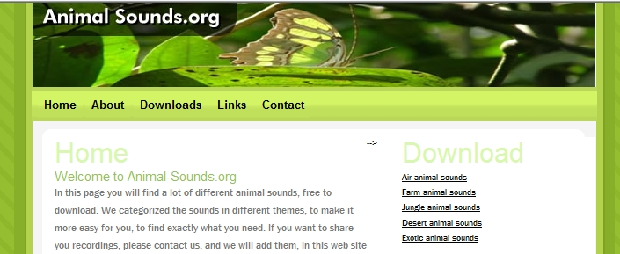

ZVOKI ŽIVAL, KI ŽIVIJO:
v zraku
na farmi
v džungli
v puščavi
in eksotičnih živali
http://www.animal-sounds.org/animal-sounds-free-download.html

Slide 22
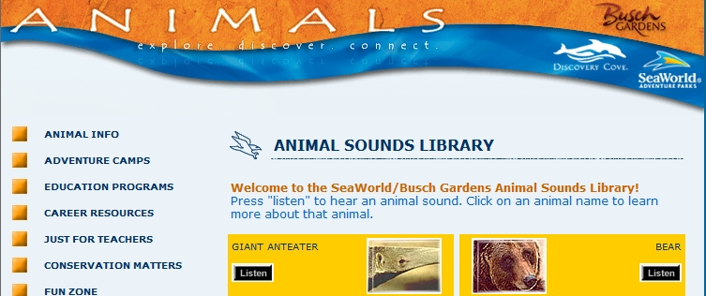
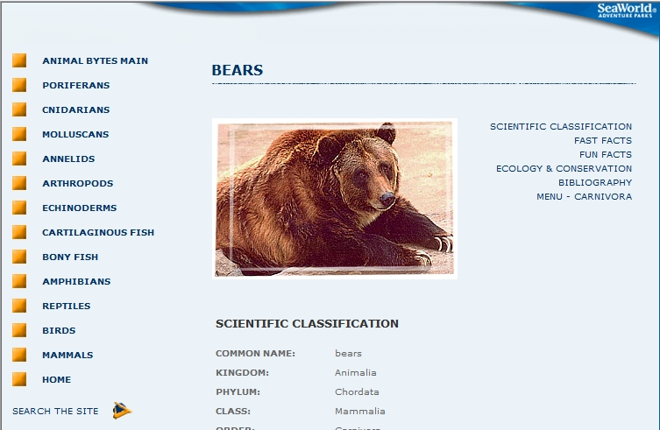
OGLAŠANJE ŽIVALI
OPIS ŽIVALI (uvrstitev v sistem, značilnosti, zanimivosti)
http://www.seaworld.org/animal-info/sound-library/

Slide 23
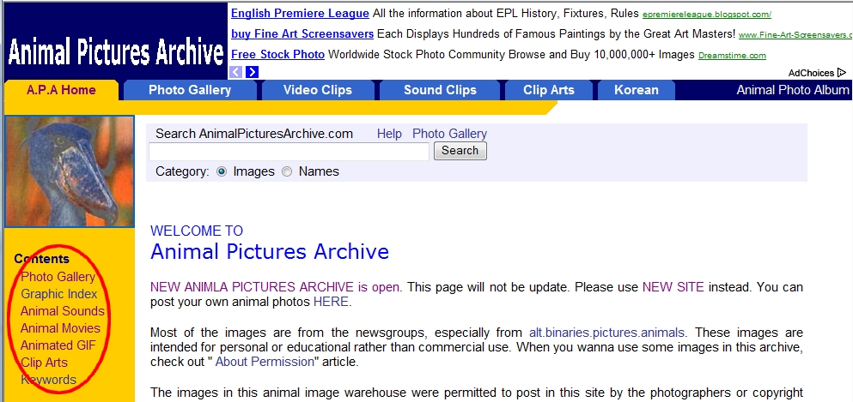
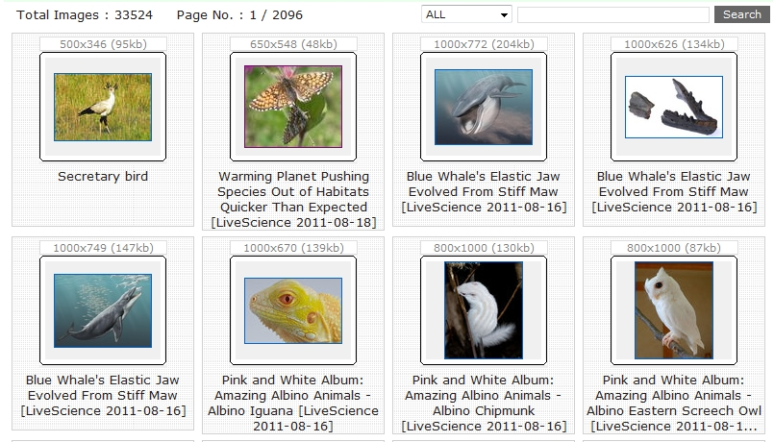
GALERIJA SLIK
ZVOKI ŽIVALI
VIDEO POSNETKI ŽIVALI
ANIMACIJE
CLIPARTI
http://www.animalpicturesarchive.com/animal/

Slide 24


Izkoristite možnosti uporabe IKT:
za motivacijo (video posnetek …)
za popestritev
za podajanje navodil
za preverjanje znanja
za ocenjevanje znanja (spletne učilnice)
za RAZLAGO NOVIH POJMOV, POJAVOV IN PROCESOV, KI JIH TEŽKO POKAŽEMO, RAZLOŽIMO (cilj: razumevanje učencev)

